Slide 1
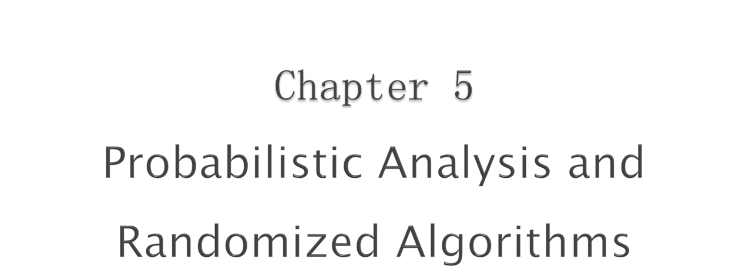
王多强
dqwang@mail.hust.edu.cn

Slide 2
5.1 雇佣问题
假如你要通过雇佣代理来寻找并雇佣一名新的办公助理。雇佣代理每天给你推荐一名应聘者。你面试这个人，然后决定是否雇佣他。
1）雇佣代理每推荐你一名应聘者，你就要支付一小笔推荐费，记为c_{i}；
2）如果你雇佣了其中一名应聘者，则需要花费更多的钱，记为c_{h}，包括辞掉目前办公助理的费用，并另付给雇佣代理一笔中介费。
你承诺在任何时候，只要当前应聘者比目前的办公助理更适合，就立刻辞掉目前的办公助理而雇佣新的办公助理，你愿意为此花费一笔钱。
现在你希望能够估算一下这笔费用会是多少。

Slide 3
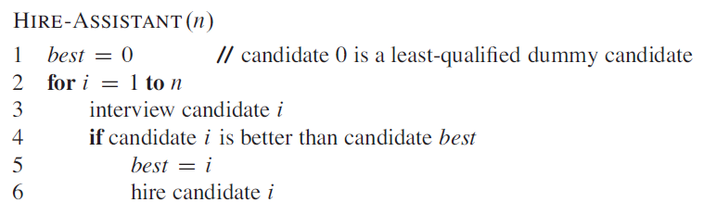
不失一般性，假设应聘办公助理的候选人编号为1到n。
并假设该过程在面试完应聘者i后，就能决定应聘者i是否是你目前见过的最佳人选。
雇佣算法可描述如下：

Slide 4
分析：
设面试推荐费用为c_{i}，雇用费用为c_{h}
假设总共面试n个人，其中雇用了m人，则该算法的总费用是O(c_{i}n+c_{h}m).
进一步观察，会发现面试费用c_{i}n是恒定的，因为不管雇用多少人，总会面试n个应聘者。所以我们只关注于雇用费用c_{h}m即可。
那么整个过程会产生多少雇用费用呢？

Slide 5
最坏情形分析：
最坏情形：实际雇用了每个面试的应聘者：
当应聘者的质量按出现的次序严格递增时，就会出现这种情况。
此时面试了n次，雇用了n次，则雇用总费用是O(c_{h}n)。
一般情况分析：
一般情形：应聘者不会总以质量递增的次序出现。
事实上，我们既不知道他们出现的次序，也不能控制这个次序
那么，在一般情形下，会发生什么呢？

Slide 6
过程HIRE-ASSISTANT中，检查序列中的每个成员，维护一个当前“获胜者”(即best)，最后找出序列中的最好者。
这里对当前获胜成员的更新频率建立模型，并引入“概率分析”对上述现象进行分析
概率分析：就是在问题分析中应用概率的方法。
概率分析可用于时间分析，也可用于其他量的分析。
这里用概率分析技术分析雇用费用。

Slide 7
应聘者编号：1~n
应聘者名次： rank(i)， 每个应聘者有唯一一个名次，rank(i)
表示应聘者i的名次， rank(i) ∈[1,n]，不失一般性，一个较高的名次对应一个更好的应聘者：
  任意有序序列<rank(1), rank(2),…,rank(n)>是序列<1,2,…,n>的一个排列。
  所有应聘者存在全序关系，即任意两个应聘者可以比较rank值并决定哪一个更有资格。

Slide 8
对输入分布做如下假设：
假设雇佣问题中应聘者以随机顺序出现，并且这种随机性由输入自身决定。
应聘者以随机顺序出现等价于称排名列表<rank(1), rank(2), …,rank(n)>是数字1到n的n!种排列表中的任一个。
  称这样的排列构成一个均匀随机排列，即在n!种可能的排列中，每种情况以“等概率”情形出现。

Slide 9
随机算法
目的：为了利用概率分析，就要了解关于输入分布的一些信息。但在许多情况下，我们对输入分布了解很少。而且即使知道输入分布的某些信息，也无法从计算上对这种认知建立模型——输入不可控。
如何让输入变得可控？
对算法中的某部分的行为随机化，利用概率和随机性作为算法设计与分析的工具进行相关处理。

Slide 10
分析：在雇佣问题中，看起来，应聘者好像以随机顺序出现，但我们无法知道是否确实如此。我们必须对应聘者的出现次序进行更大的控制，使其达到一种“随机”出现的样子。
怎么办？
方法：
假设雇用代理有n个应聘者，他们可以事先给我们一份名单，我们每天随机选择某个应聘者来面试。
——尽管除了应聘者名字外，对其他信息一无所知，但不再像以前依赖于“猜测”应聘者以随机次序出现。取而代之，我们获得了对流程的控制并加强了随机次序。

Slide 11
随机算法：
如果一个算法的行为不仅由输入决定，而且也由一个随机数生成器产生的数值决定，则称这个算法是随机化的（Randomized）。
随机数生成器RANDOM：
调用RANDOM(a,b)将返回一个介于a和b之间的整数，且每个整数以等概率出现。
同时每次RANDOM返回的整数都独立于前面调用的返回值。
例：RANDOM(0,1)：产生0和1的概率都为1/2；
RANDOM(3,7)：返回3，4，5，6，7
每个出现的概率为1/5；
Notes:
注：在实践中，大多数编程环境，比如C语言的rand函数，提供的随机函数都是伪随机数生成器。

Slide 12
期望运行时间：
随机算法的输入次序最终由随机数发生器决定，我们将随机算法的运行时间称为期望运行时间。
一般而言，
当概率分布是在算法的输入上时，我们讨论算法的“平均情况运行时间”；
当算法本身做出随机选择时，我们讨论算法的“期望运行时间”。

Slide 13

指示器随机变量
指示器随机变量：给定一个样本空间S（sample space）和一个事件A（event），那么事件A对应的指示器随机变量 I{A} 定义为：

Slide 14

例：抛掷一枚硬币，求正面朝上的期望次数
这里，
样本空间S={H，T}，其中Pr(H)=Pr(T)=1/2.
定义一个指示器随机变量X_{H}，对应于硬币正面朝上的事件H。X_{H}记录一次抛硬币时正面朝上的次数：

Slide 15
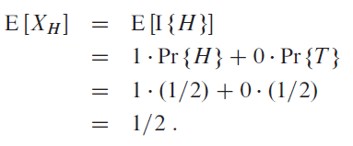
则，一次抛掷硬币正面朝上的期望次数，即指示器变量X_{H}的期望值是：
注：一个事件对应的指示器随机变量的期望值等于该事件发生的概率。

Slide 16
引理5.1 给定一个样本空间S和S中的一个事件A，设X_{A}=I{A}，那么E[X_{A}]=Pr{A}。
证明： 由指示器随机变量的定义以及期望值的定义，有：
E[X_{A}]=E[I{A}]
=1*Pr{A} +0*Pr{~A}
=Pr{A}
其中，~A表示S-A，即A的补。

Slide 17

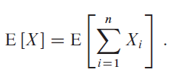
n次抛掷硬币正面朝上的期望次数是多少？
设随机变量X表示n次抛硬币中出现正面朝上的总次数。
设指示器随机变量X_{i}对应第i次抛硬币时正面朝上的事件，
即：X_{i}=I{第i次抛掷时出现事件H}。
则显然有：
则，两边取期望，计算正面朝上次数的期望，有：
即：总和的期望值等于n个指示器随机变量值和的期望，也等于n个指示器随机变量值期望的和。

Slide 18
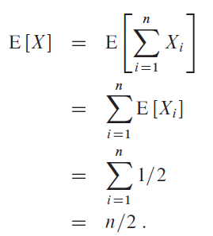
由引理5.1，每个指示器随机变量的期望值为1/2，则总和X的期望值为：

Slide 19



用指示器随机变量分析雇用问题
假设应聘者以随机顺序出现。
设X是一个随机变量，其值等于雇用新办公助理的总次数。
定义n个指示器随机变量X_{i}，每个X_{i}与应聘者i的一次面试相对应，根据是否被雇用有：
以及
根据定理5.1，有
应聘者i被雇用的概率是多少呢？是1/2吗？

Slide 20
应聘者i被雇用的概率：
在第6行中，若应聘者i被雇用，则就要有应聘者i比前面i-1个应聘者都优秀。
应聘者i比前i-1个应聘者更有资格的概率是？

Slide 21

因为应聘者以随机顺序出现，所以这i个应聘者也以随机次序出现。则在这i个应聘者中，任意一个都可能是目前最有资格的。
所以，应聘者i比前i-1个应聘者更有资格的概率是1/i，即它将有1/i的概率被雇用。故由引理5.1可得：

Slide 22
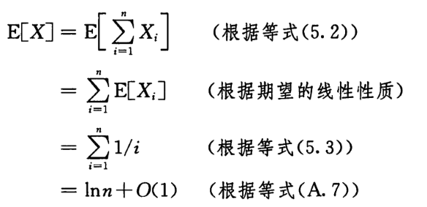
计算E[X]：
(式5.5)
亦即，尽管面试了n个人，但平均起来，实际上大约只雇用了他们之中的 lnn 个人。

Slide 23
引理5.2 假设应聘者以随机次序出现，算法HIRE-ASSISTANT总的雇用费用平均情形下为O(c_{h}lnn).
证明：
根据雇用费用的定义和等式(5.5)，可以直接推出这个界，说明雇用的人数期望值大约为lnn。

Slide 24
5.3 随机算法
如前节所示，输入的分布有助于分析一个算法的平均情况行为。
但很多时候是无法得知输入分布的信息的。
采用随机算法，分析算法的期望值。
随机算法不是假设输入的分布，而是设定一个分布。

Slide 25
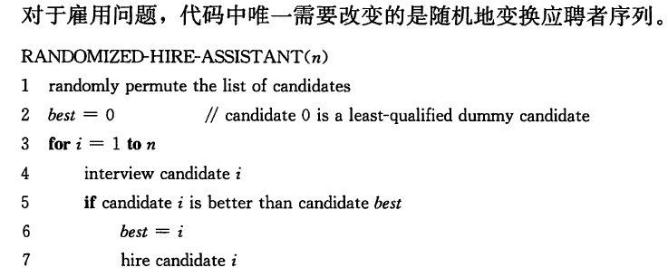
雇用问题的随机算法
      根据引理5.2，如果应聘者以随机顺序出现，则聘用一个新办公助理的平均情况下雇佣次数大约是lnn。
      现在，修改了算法，使得随机发生在算法上，那么雇用一个新办公助理的期望次数仍是lnn 吗？

Slide 26
引理5.3 过程RANDOMIZED-HIRE-ASSISTANT的雇用费用期望是O(c_{h}lnn).
证明：对输入数组进行变换后，我们已经达到了和引理5.2相同的情况。 ■

Slide 27
关于算法的进一步讨论：
如果不考虑随机处理，则算法就是“确定”的：
雇用新办公助理的次数依赖于n个应聘者的排列。对于任何特定输入，如果不改变应聘者的排列，则雇用一个新办公助理的次数始终相同。
如，
排名列表A₁=<1,2,3,4,5,6,7,8,9,10>，新办公助理会雇用10次。
排名列表A₂=<10,9,8,7,6,5,4,3,2,1>，新办公助理只雇用1次。
排名列表A₃=<5,2,1,8,4,7,10,9,3,6>，新办公助理会雇用3次。

Slide 28
RANDOMIZED-HIRE-ASSISTANT是随机算法，在算法运行前先随机地排列应聘者：
  此时，“随机”发生在算法上，而不是在输入分布上。
  随机算法中，任何一个给定的输入，如A₁或A₃，都无法说出最大值会被更新多少次的。因为随机发生在算法中，而不是直接在输入分布上。没有特别的输入会引出它的最坏行为。
随机化处理使得输入次序不再相关。只有随机数生成器产生一个”不走运“的排列时，随机算法才会运行得很差。

Slide 29
随机算法需要对给定的输入变换排列，以使输入随机化。那么如何产生输入的随机排列呢？
不失一般性，假设给定一个数组A，包含元素1到n。
随机化的目标是构造这个数组的一个均匀随机排列。
这里介绍两种随机化方法。
方法一：为数组的每个元素A[i]赋一个随机的优先级P[i]，然后根据优先级对数组中的元素进行排序。
例：设初始数组A=<1,2,3,4>，随机选择的优先级是
P=<36,3,62,19>，
则将产生一个新数组：B=<2,4,1,3>

Slide 30
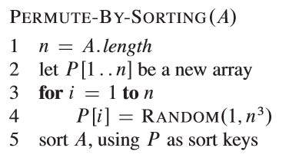
上述策略的过程描述
第4行选取一个在1~n³之间的随机数。使用范围1~n³是为了让P中所有优先级尽可能唯一。
第5步排序时间为O(nlogn)
排序后，如果P[i]是第j个最小的优先级，那么A[i]将出现在输出位置j上。最后得到一个”随机“排列。

Slide 31

引理5.4 假设所有优先级都不同，则过程PERMUTE-BY-SORTING产生输入的均匀随机排列 。
证明：
首先考虑元素A[i]分配到第i个最小优先级的特殊排列， 可以证明这个排列发生的概率是1/n!。
证明如下：
设E_{i}代表元素A[i]分配到第i个最小优先级的事件（i=1,2,…,n)，则对所有的E_{i}，整个事件发生的概率是：
=

Slide 32
  Pr{E₁}是从一个n元素的集合中随机选取的最小优先级的概率，有Pr{E₁}=1/n;
  Pr{E₂|E₁}=1/(n-1)，因为假定了元素A[1]有最小的优先级，余下来的n-1个元素都有相等的可能成为第二小的优先级别。
  而一般对于i=2,3,..,n，有:
Pr{E_{i}|E_{i-1}∩E_{i-2}∩… ∩E₁}=1/(n-i+1).

Slide 33

最终有：
=
因此，获得该排列的概率是1/n!，是一个均匀随机排列。

Slide 34
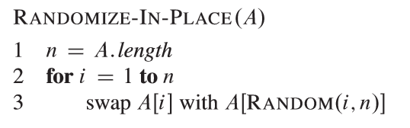
方法二：原址排列给定数组。第i次迭代时，元素A[i]从元素A[i]到A[n]中随机选取。
过程如下：
引理5.5 过程RANDOMIZE-IN-PLACE可计算出一个均匀随机排列。
证明：使用循环不变式来证明该过程能产生一个均匀随机排列。
（自学）
第i次迭代后，A[i]不再改变

Slide 35
5.4 概率分析和指示器随机变量的进一步使用(自学)
5.4.1 生日悖论
当人数达到多少，可使得这些人中有相同生日的可能性达到50%？
5.4.2 球和箱子
5.4.3 特征序列
5.4.4 在线雇佣问题

